Slide 1




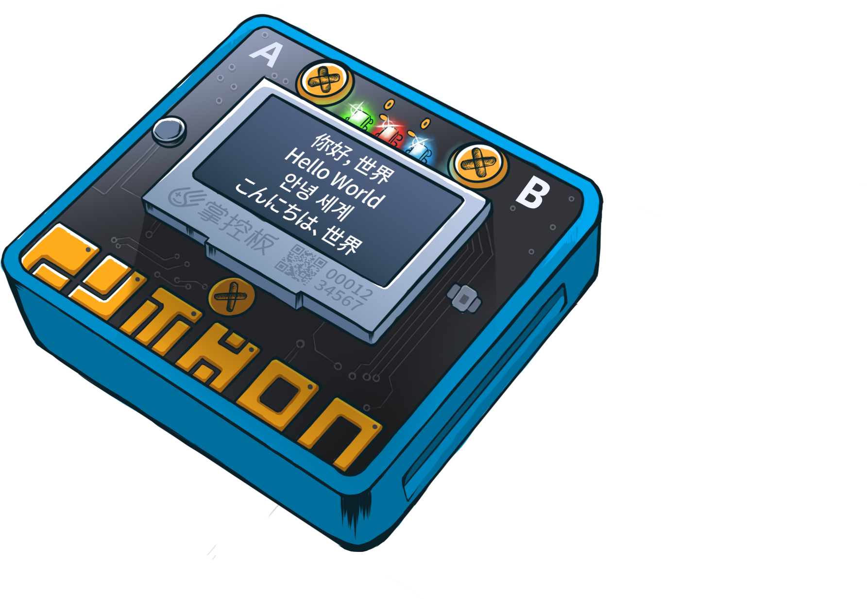
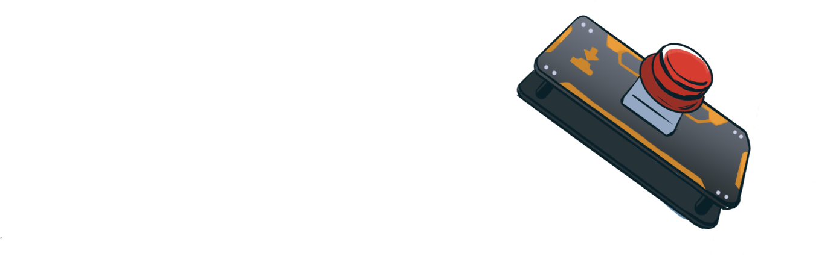

创客教师培训
2022年中央电化教育馆

Slide 2
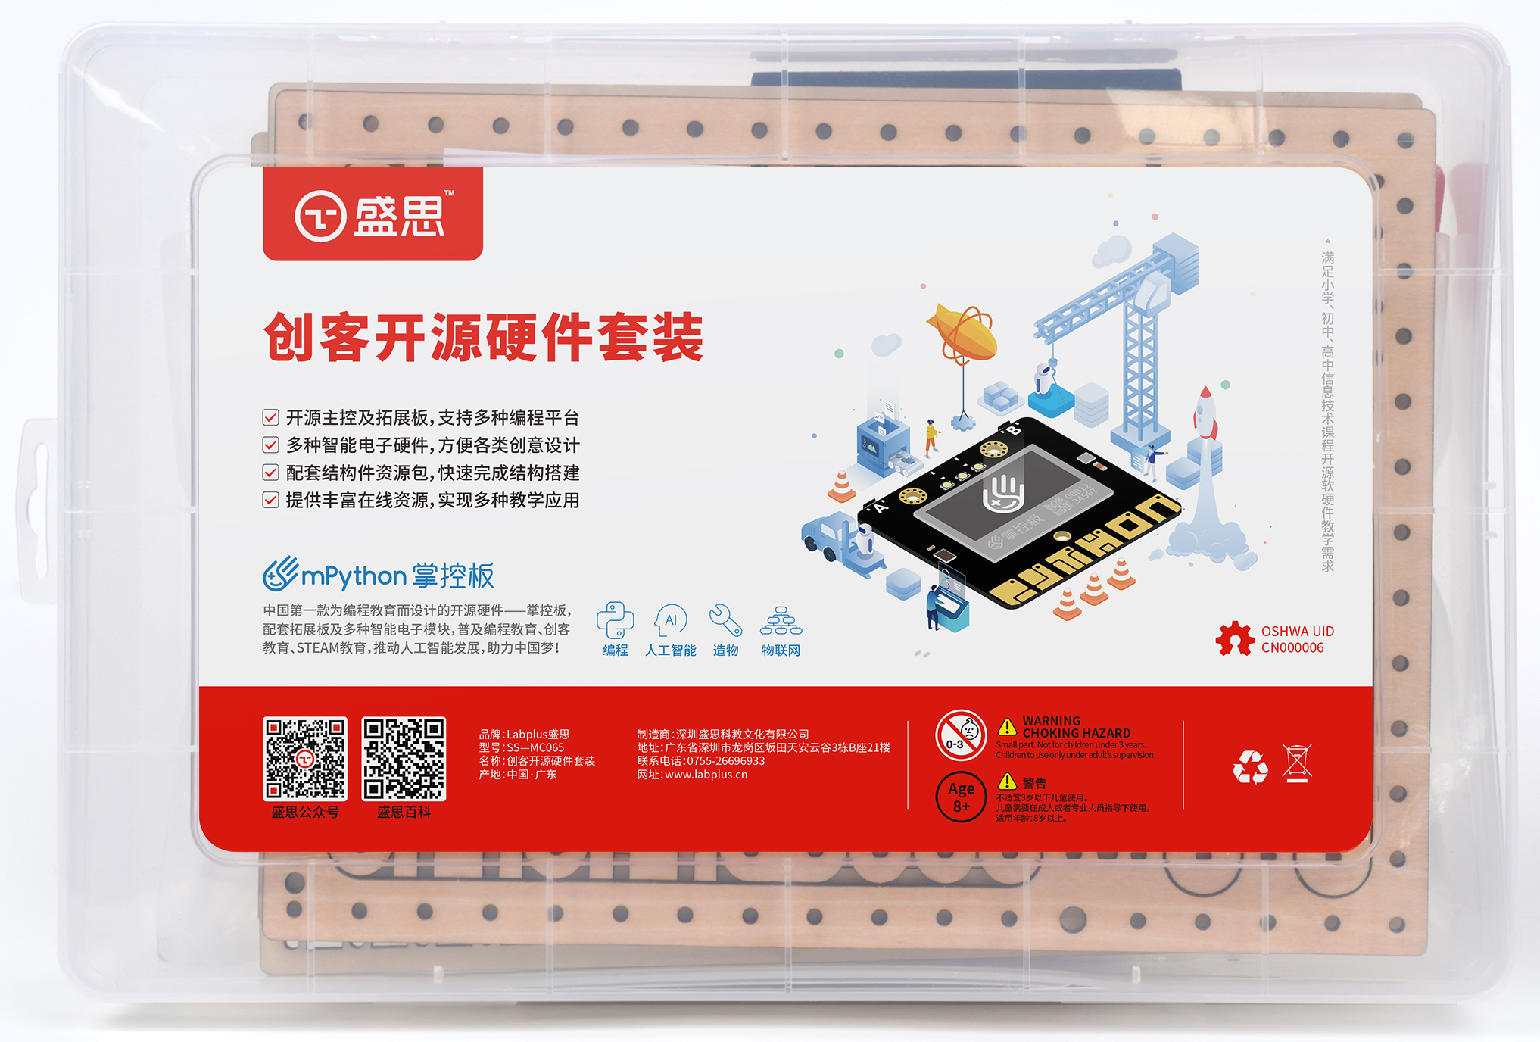

创客开源硬件套装
器材介绍
讲师：何文焕

Slide 3
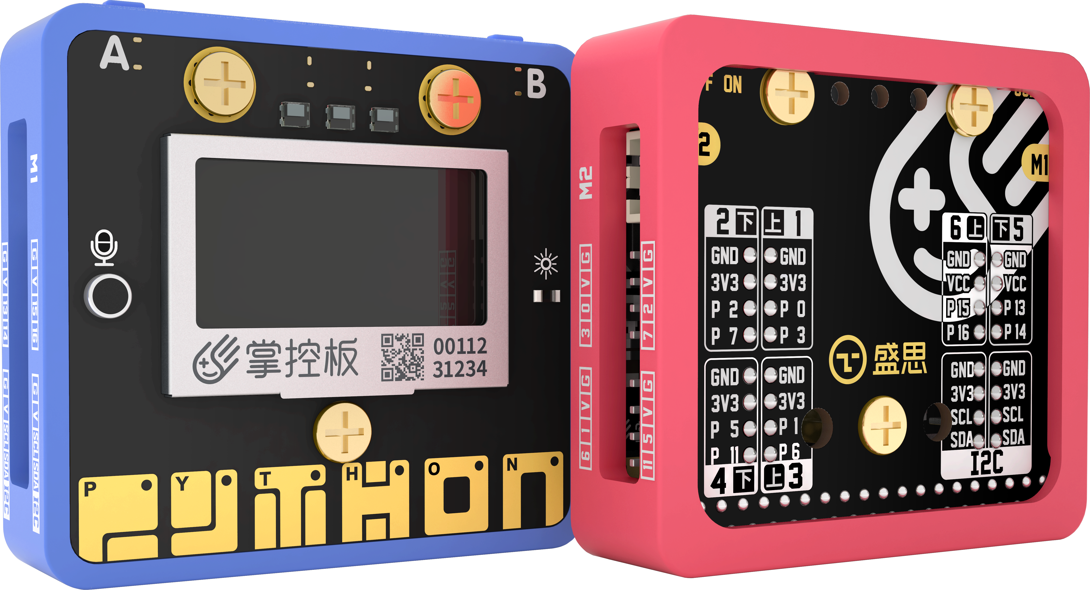
一、语音识别应用
二、物联网气象站（MQTT）
三、智能家居（小程序应用）

Slide 4
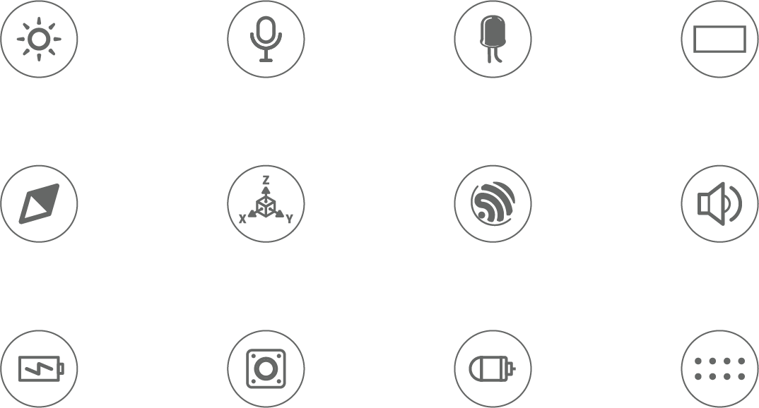
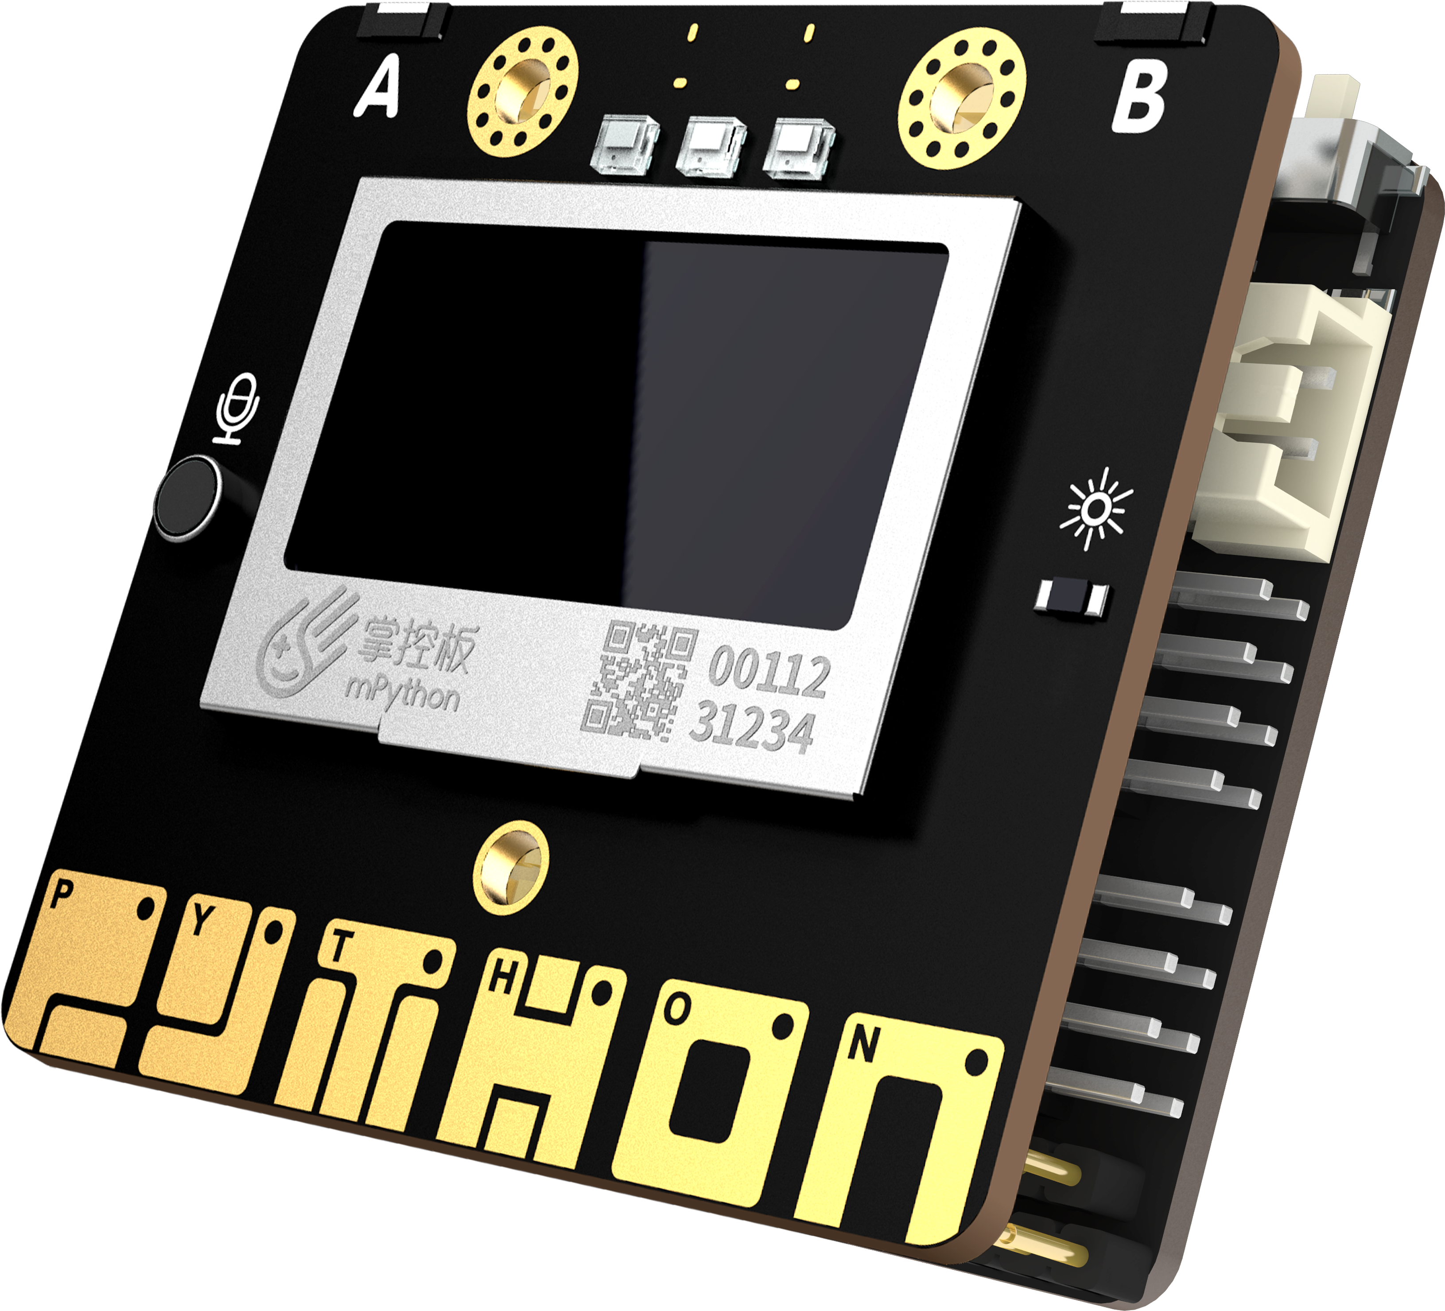
掌中宝概览
光线传感器
麦克风
RGB LED
OLED显示屏
磁场传感器
三轴加速器
阻性接口
蜂鸣器
锂电池
小音箱
马达接口
多路引脚
（I2C接口和数字模拟接口）

Slide 5

01
语音识别

Slide 6
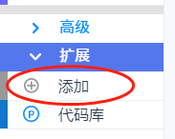
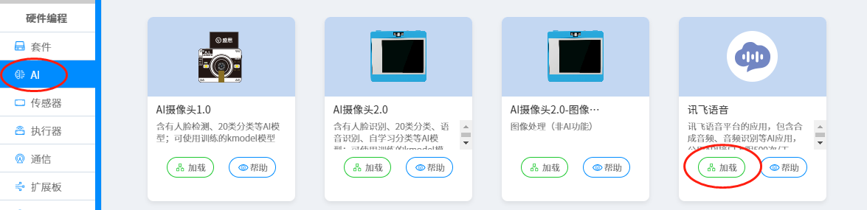
控板结构
显示语音识别结果
扩展＞添加
AI ＞加载 讯飞语音

Slide 7
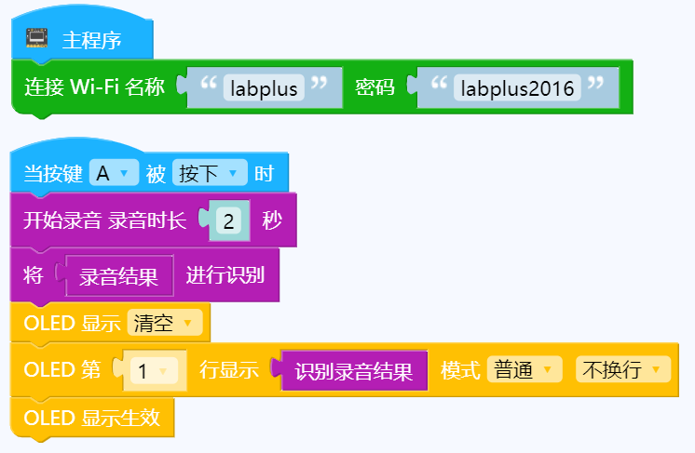
控板结构
显示语音识别结果

Slide 8
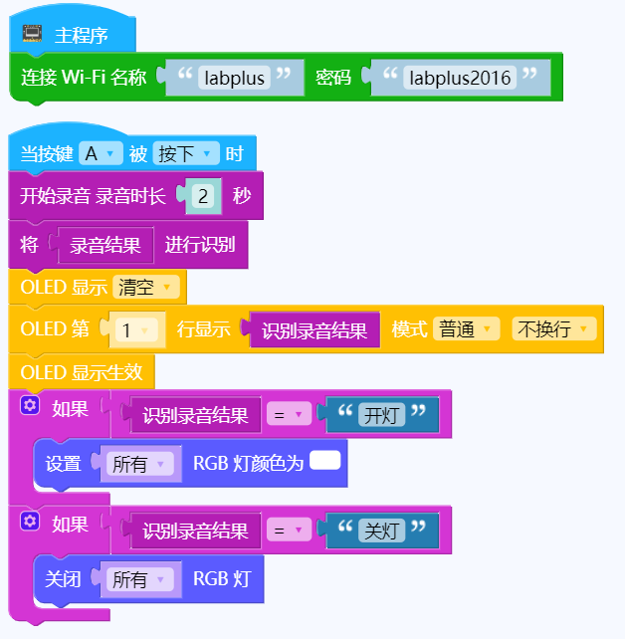
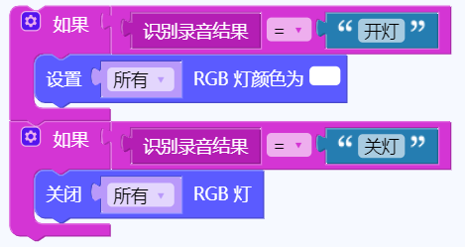
控板结构
语音控制开关灯

Slide 9
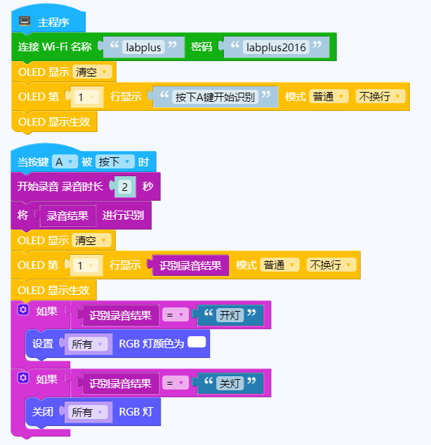
控板结构
语音控制开关灯

Slide 10
02
物联网气象站

Slide 11
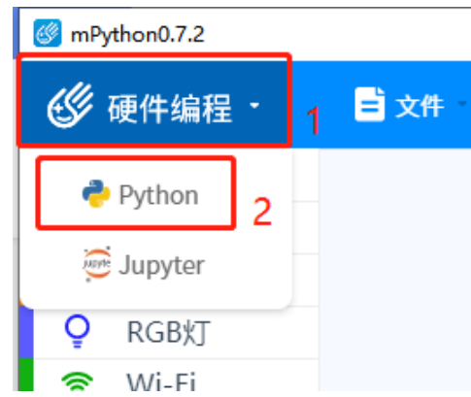
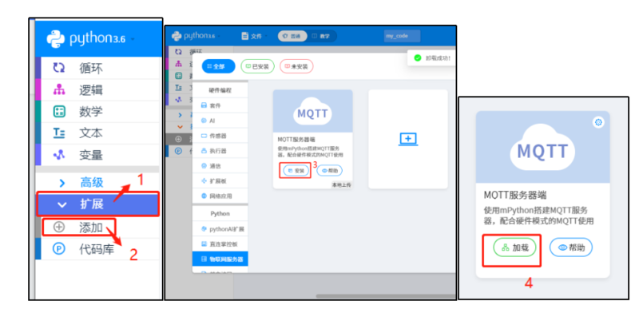
控板结构
控搭建本地物联网
①切换到python编程模式
②添加 ＞ 物联网服务器 ＞ MQTT ＞加载

Slide 12
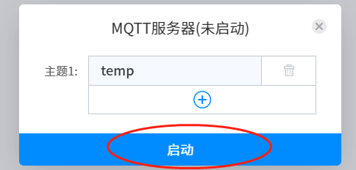
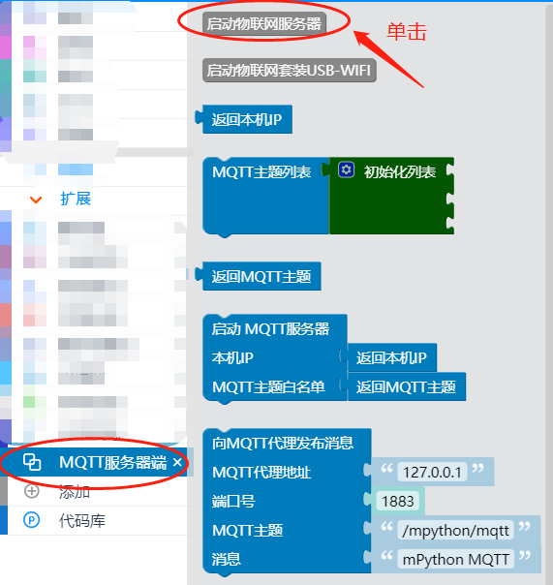
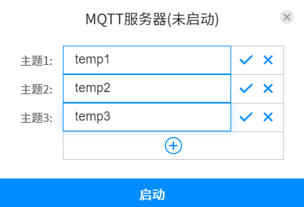
控板结构
④单击“启动”
搭建本地物联网
③单击“启动物联网服务器”
可添加多个主题

Slide 13
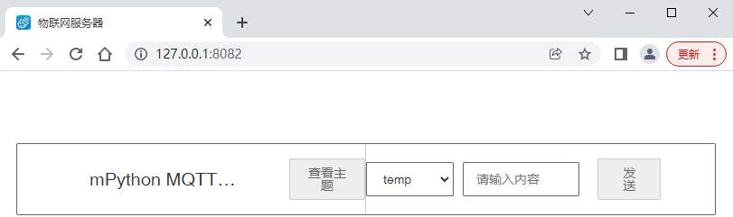
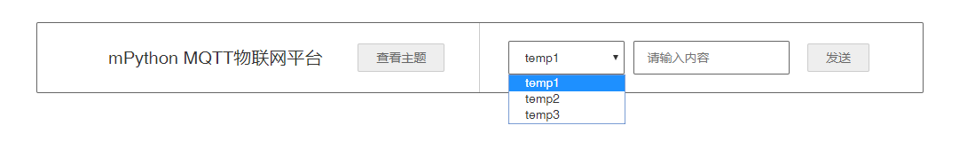
控板结构
搭建本地物联网

Slide 14
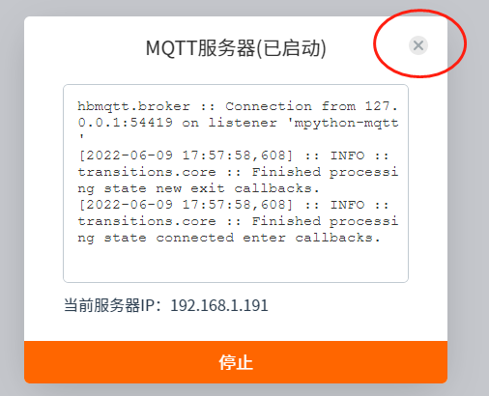
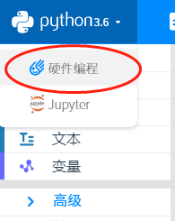
控板结构
物联网气象站
①关闭窗口
②切换回“硬件编程”

Slide 15
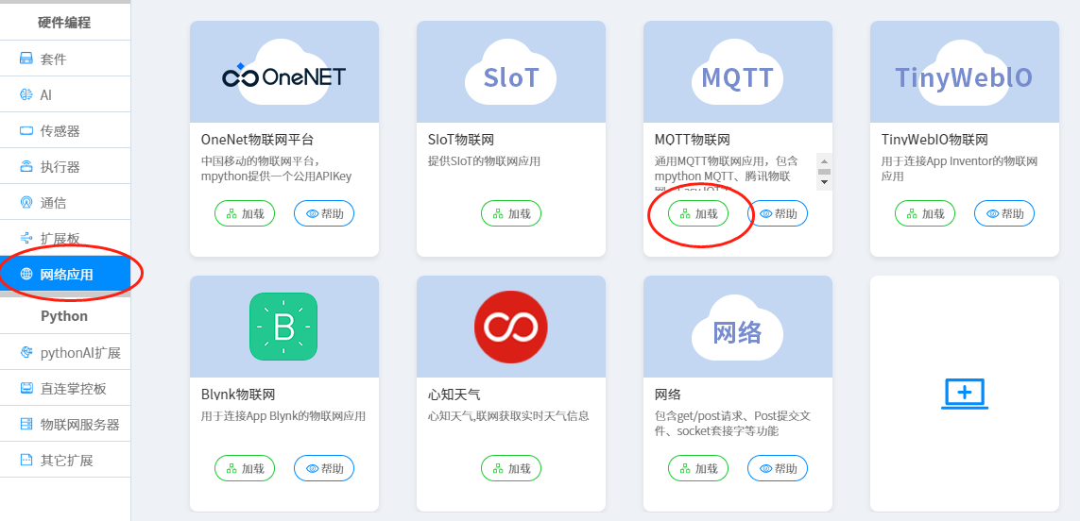
控板结构
物联网气象站
③添加 ＞ 网络应用 ＞ MQTT物联网 ＞加载

Slide 16
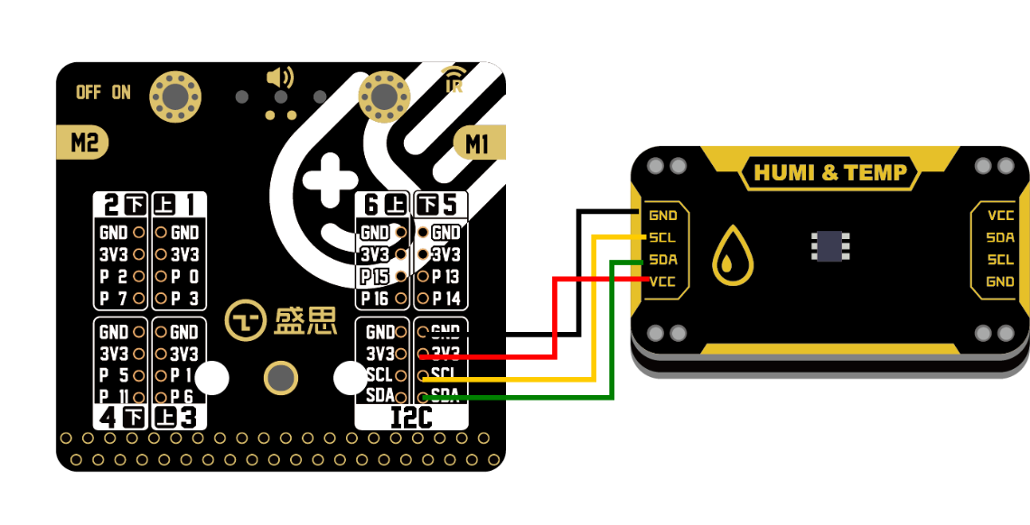
硬件连接
黑色--GND
红色--3V3
黄色--SCL
绿色--SDA

Slide 17
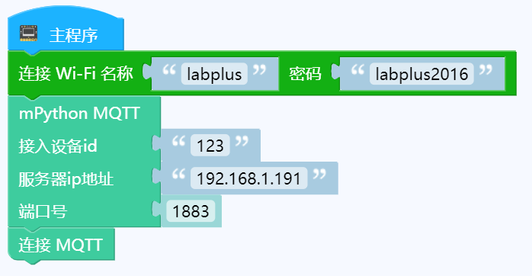
控板结构
物联网气象站
掌控板连接物联网
（如果本机作为服务器则会自动输入IP地址，无需修改）

Slide 18
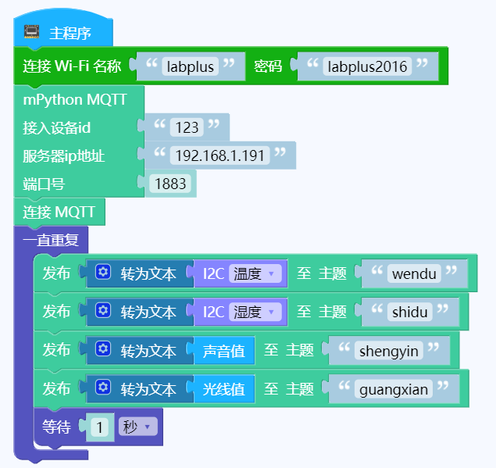
控板结构
物联网气象站
掌控板发送数据至物联网平台

Slide 19
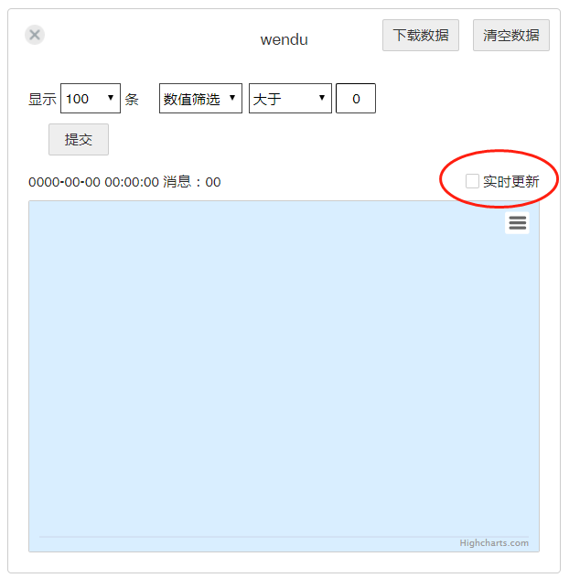
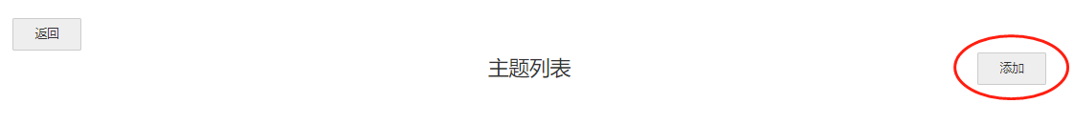
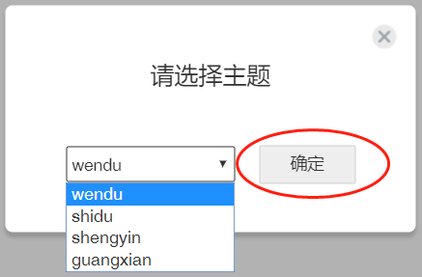
控板结构
物联网气象站
√

Slide 20
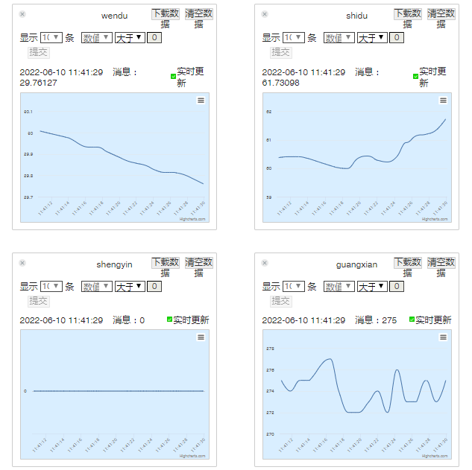
控板结构
物联网气象站

Slide 21
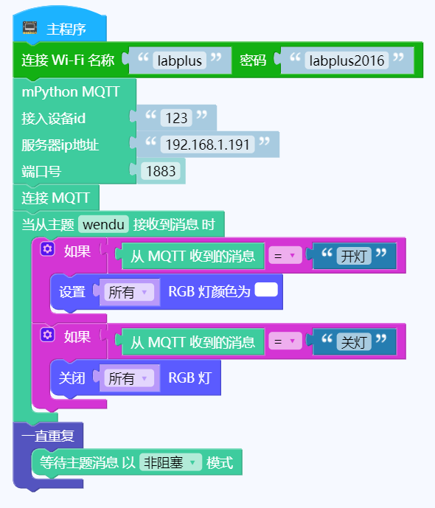
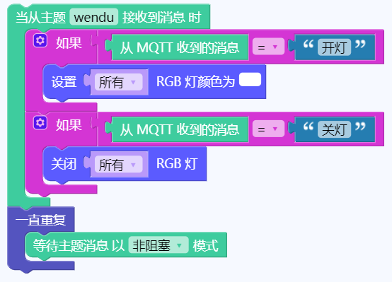
控板结构
订阅物联网消息

Slide 22
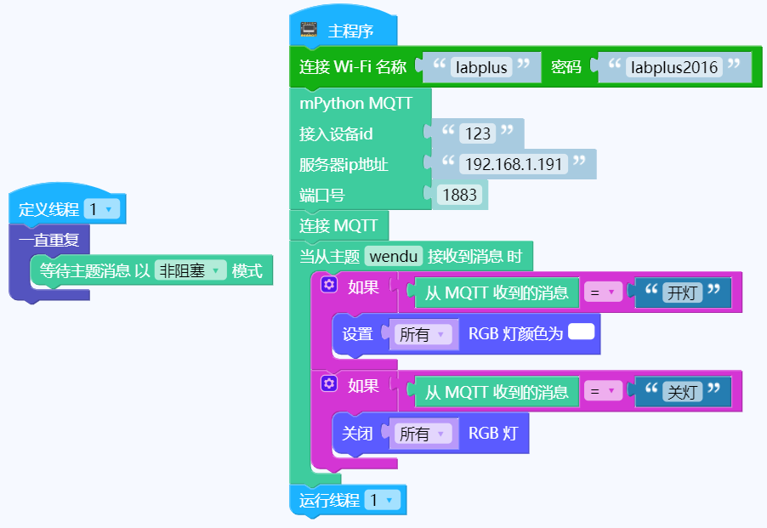
控板结构
订阅物联网消息
定义线程

Slide 23
03
智能家居（小程序）

Slide 24


架构关系
指令
反馈
显示信息
操作
执行动作
信息采集
动作状态
Notes:
微信小程序从2017年正式上线到现在，玩法越来越多，支持的拓展也越来越丰富，我们的掌控板也支持与微信小程序联动，可以实现通过小程序控制掌控板，也可以将掌控板上采集到的数据发送到小程序上。
通过这张图片我们可以了解掌控板与小程序的架构，通过手机的操作，我们可以对掌控板下达各种各样的指令，执行各种动作，而掌控板，也可以将采集到的传感器信息，比如说光线传感器，声音传感器，或者一些外接的传感器等等，发送给小程序，实现更多有趣的物联网玩法。

Slide 25
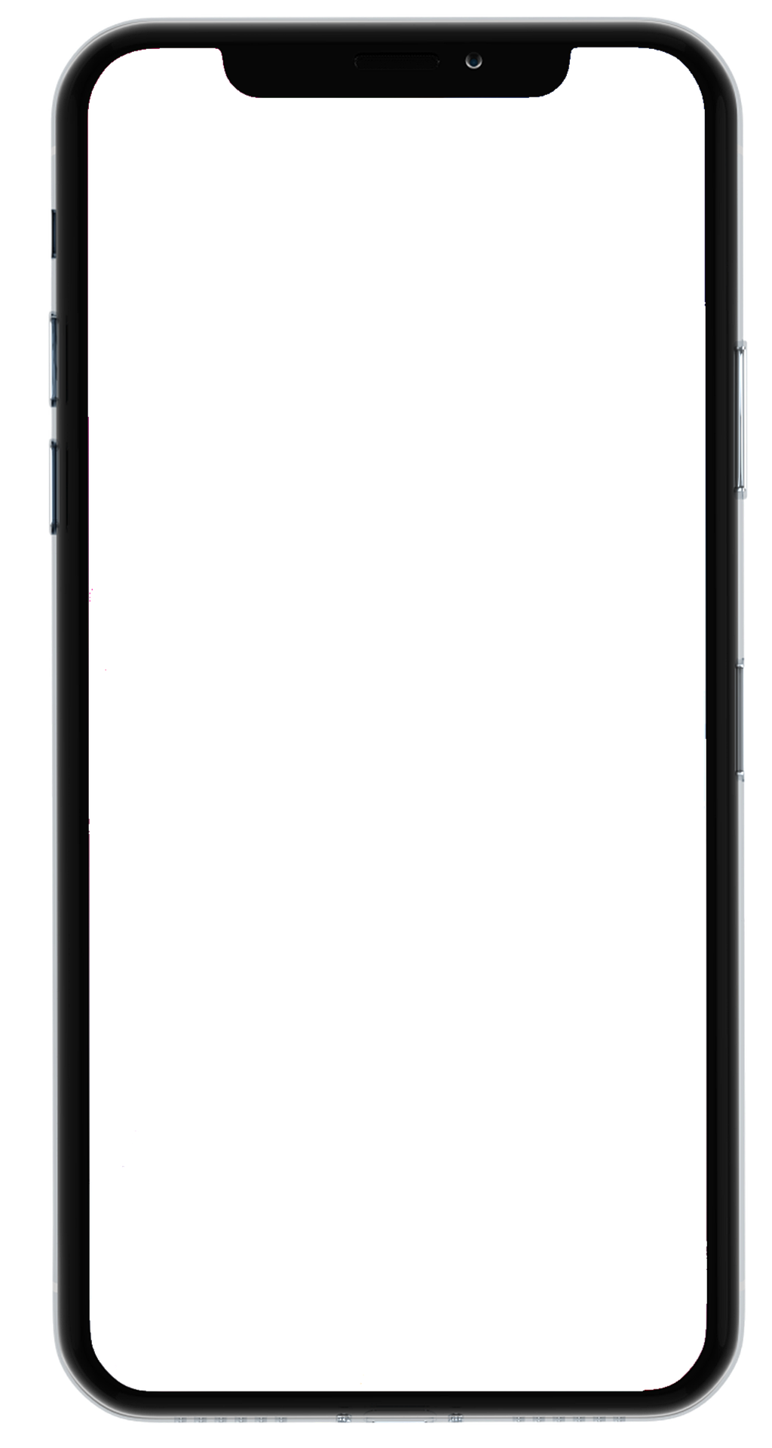
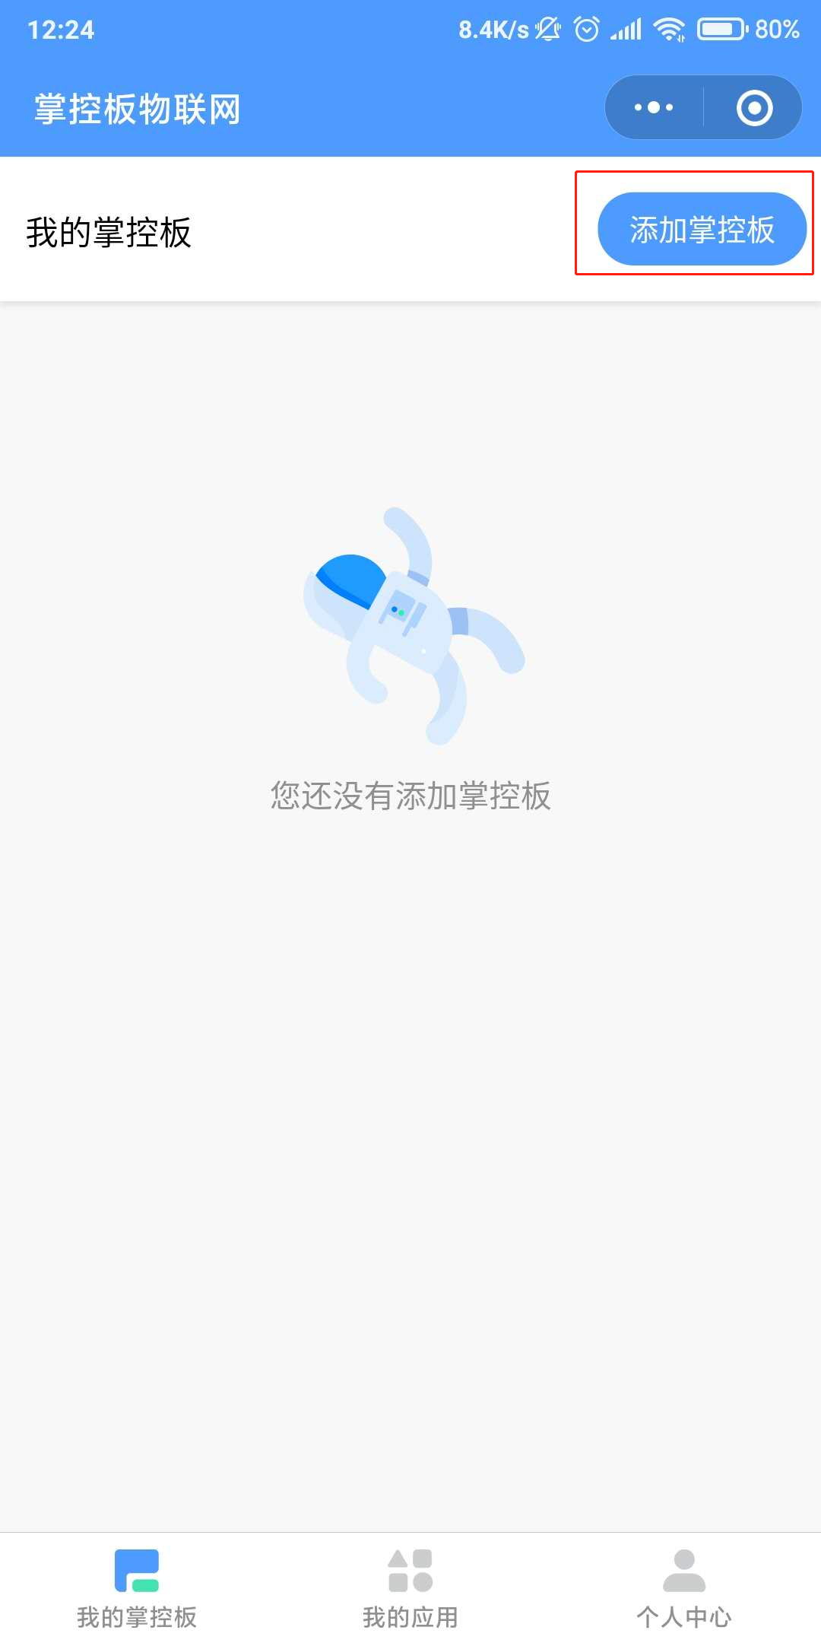
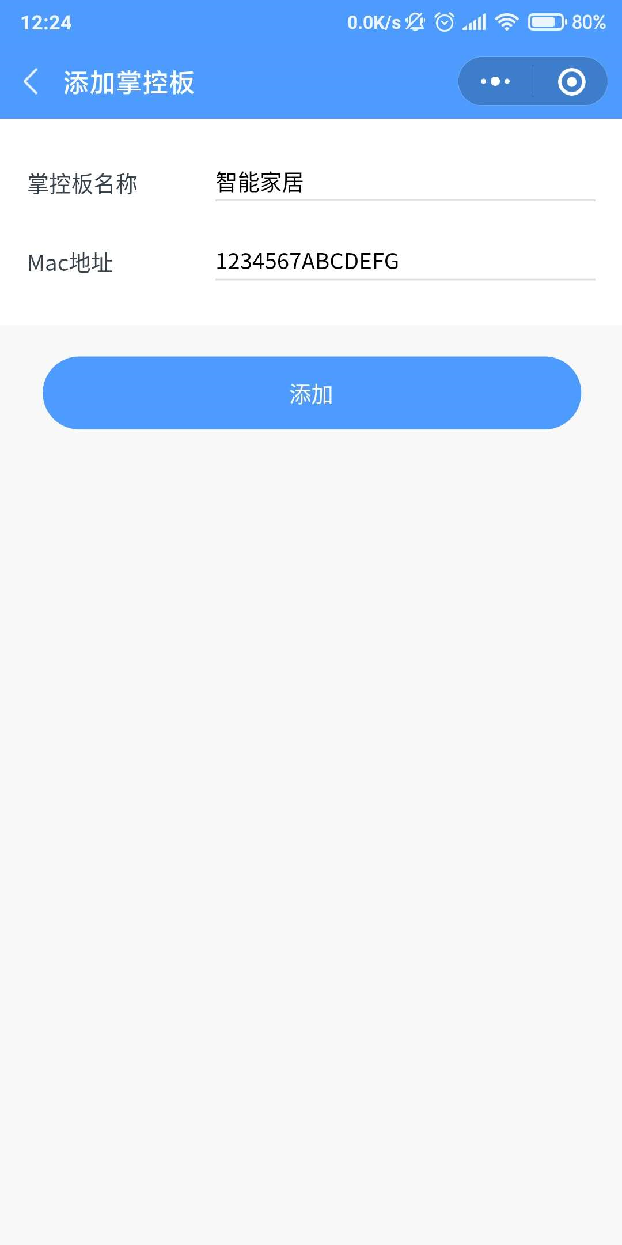
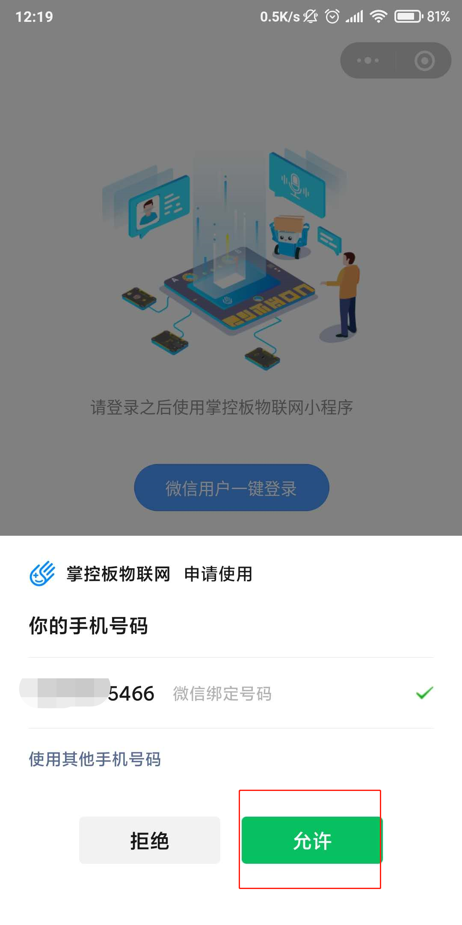
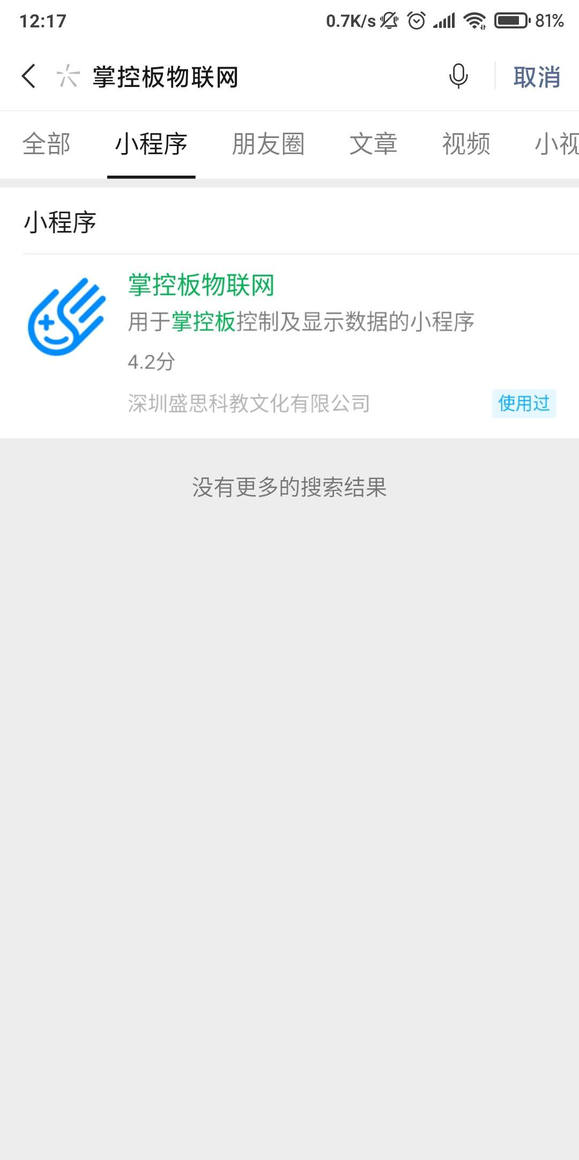
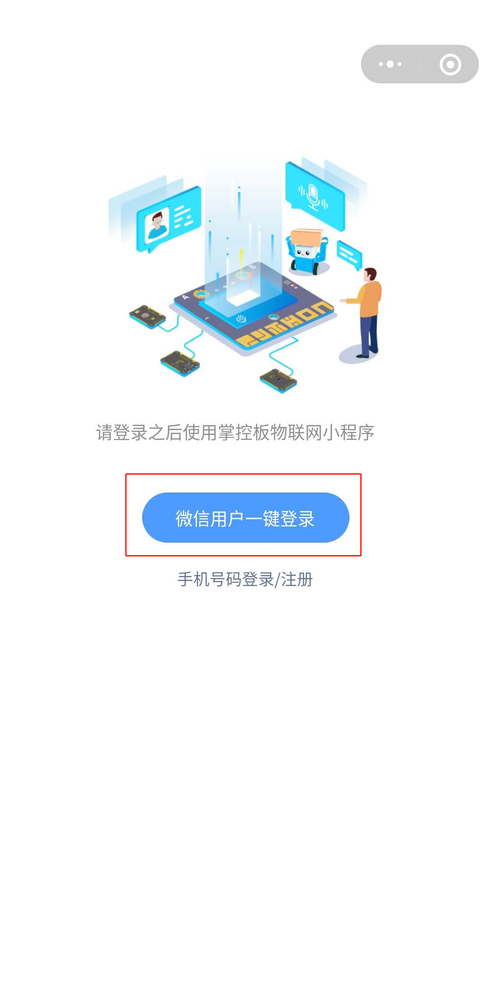
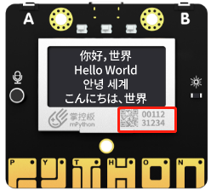
地址在掌控板屏幕右下方
微信搜索“掌控板物联网”
点击登录
授权信息
点击“添加掌控板”
给掌控板命名，输入mac地址
注：图示掌控板的MAC地址只作说明用，图示填入的MAC地址并非此块掌控板的

Slide 26
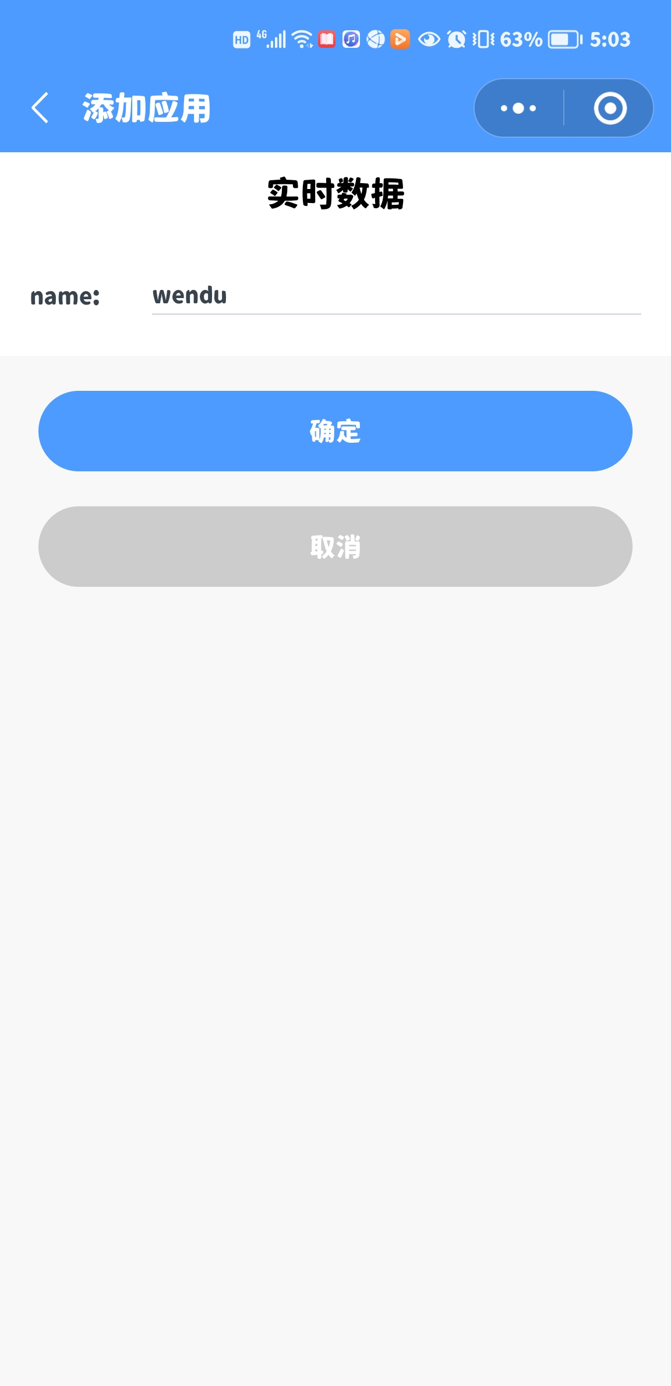
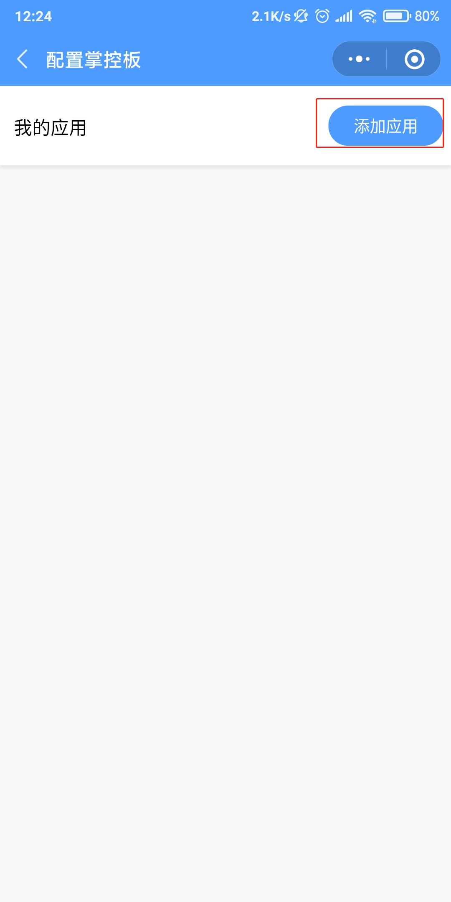
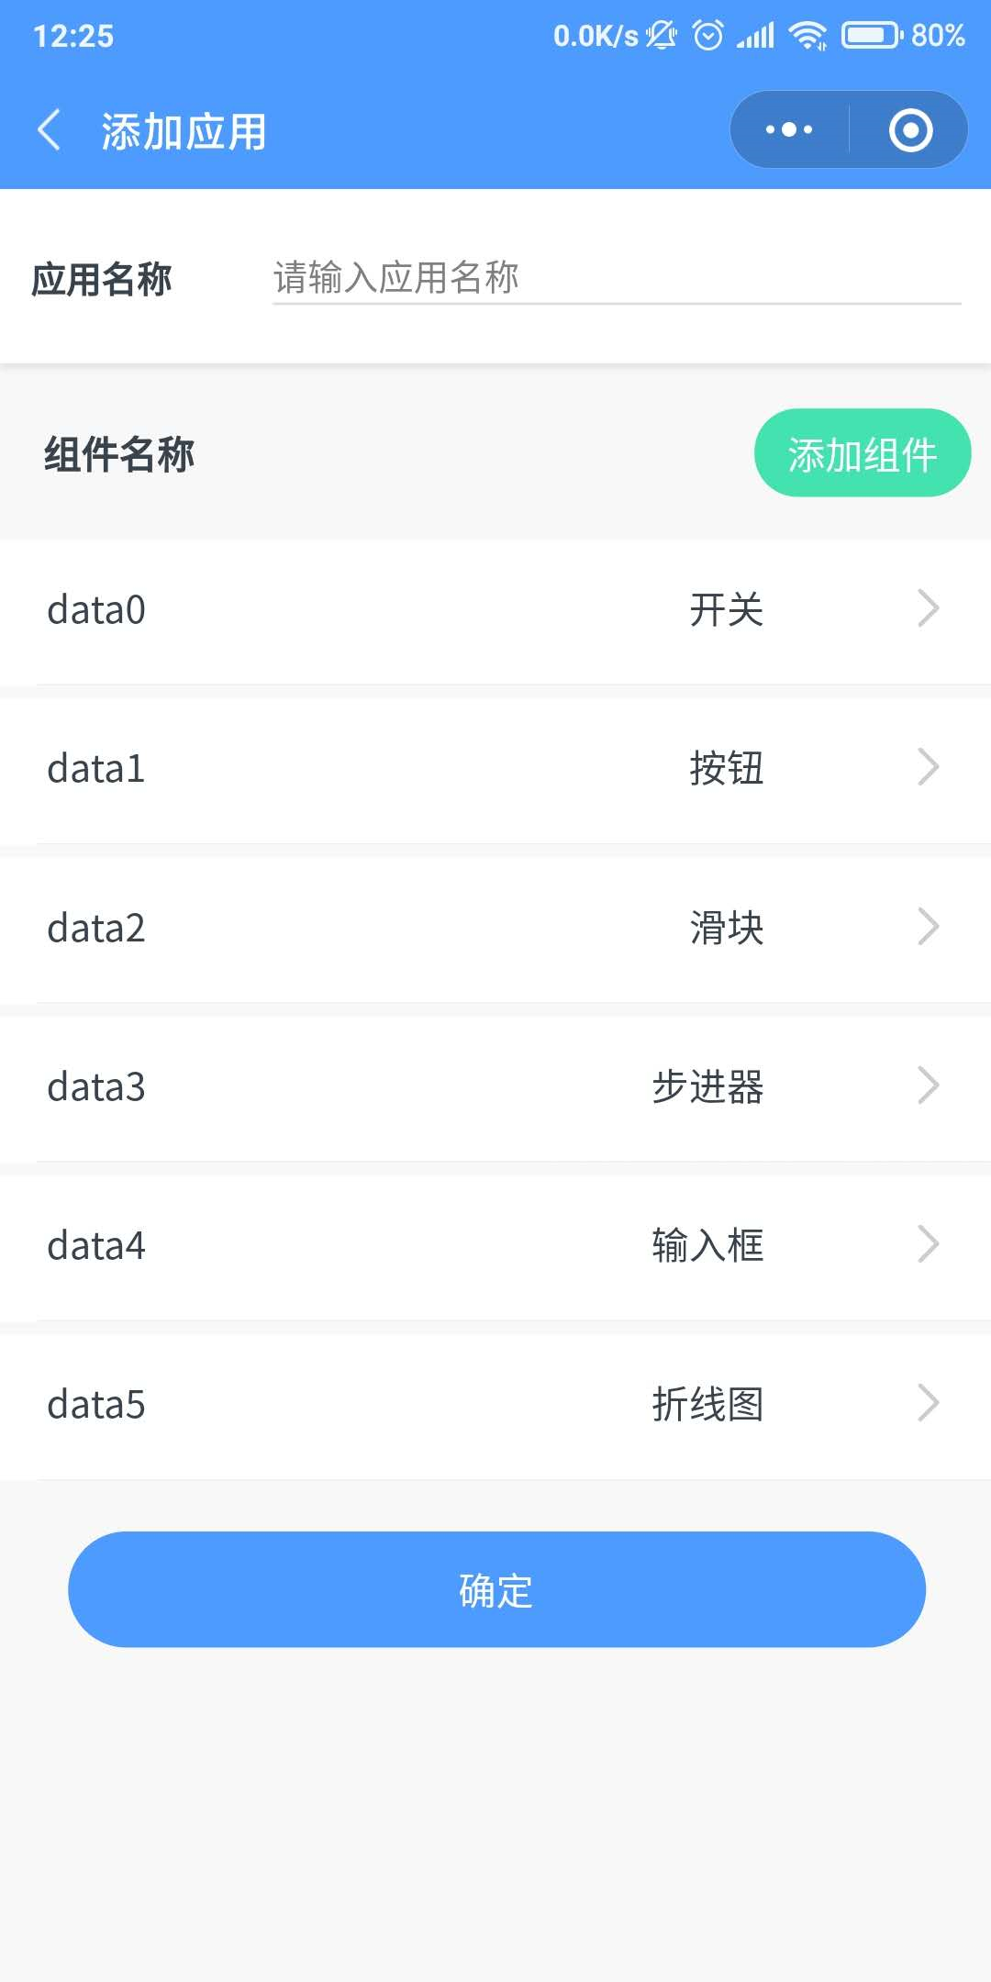
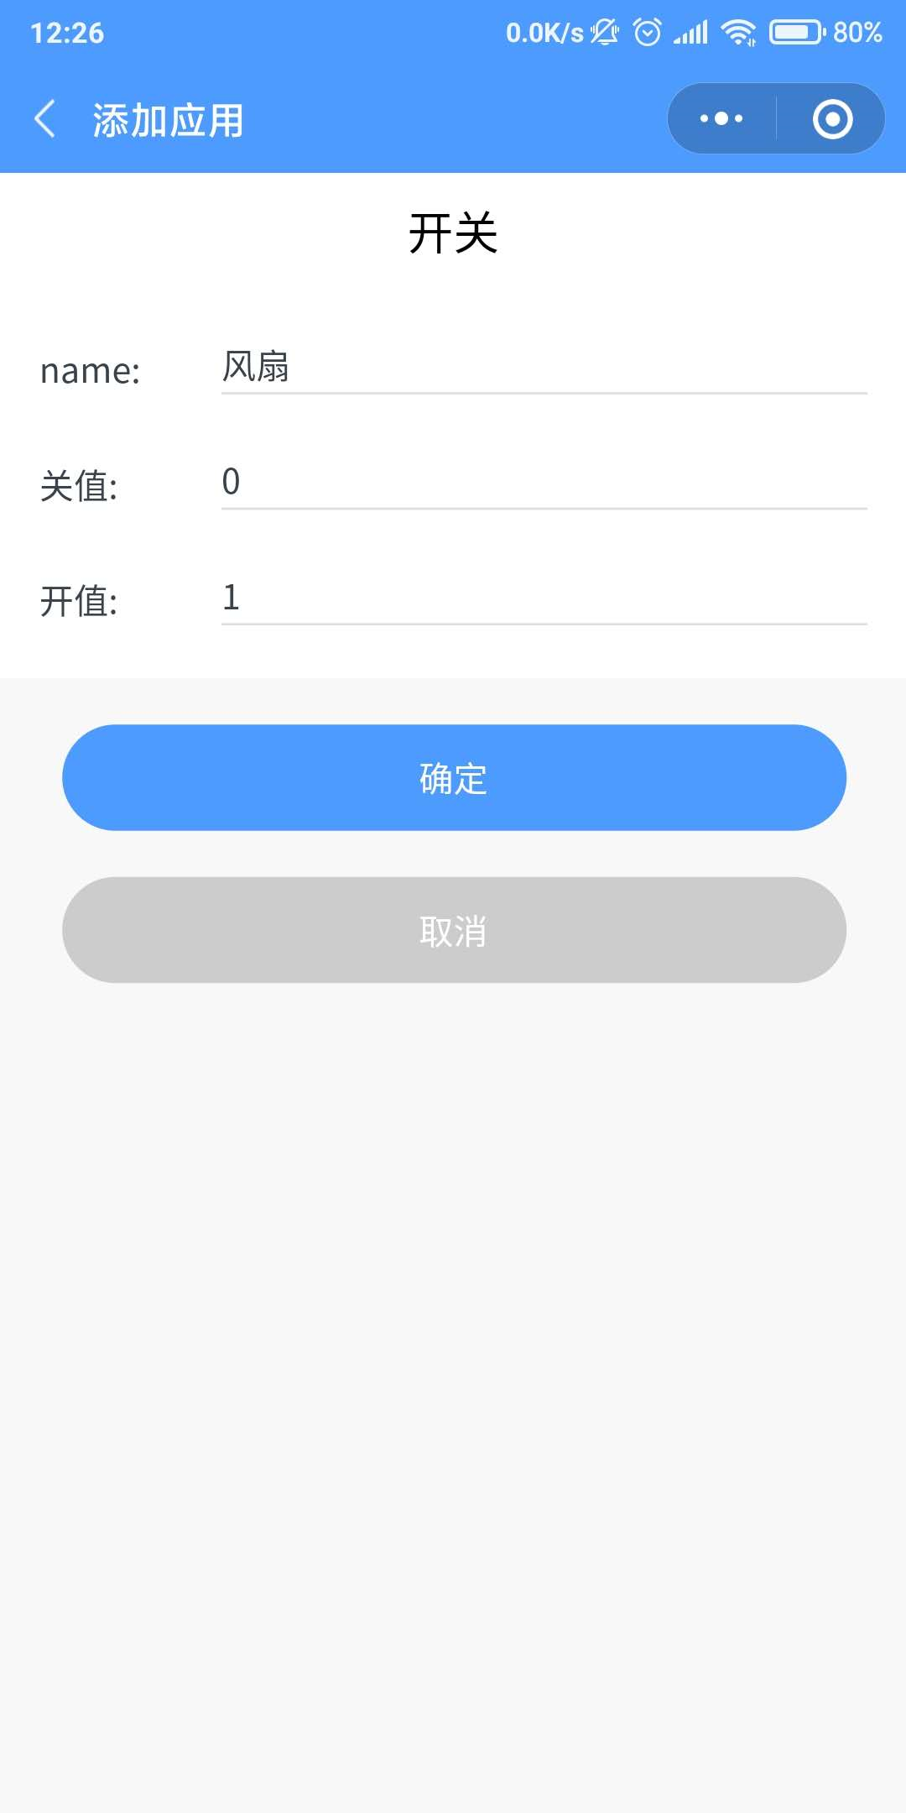
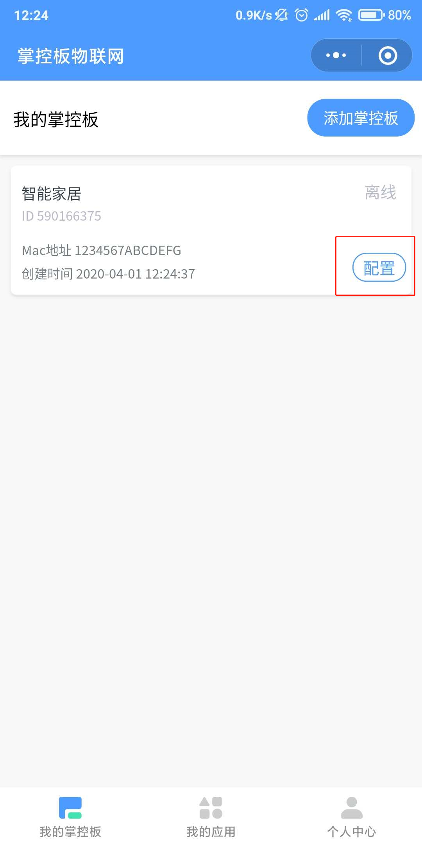
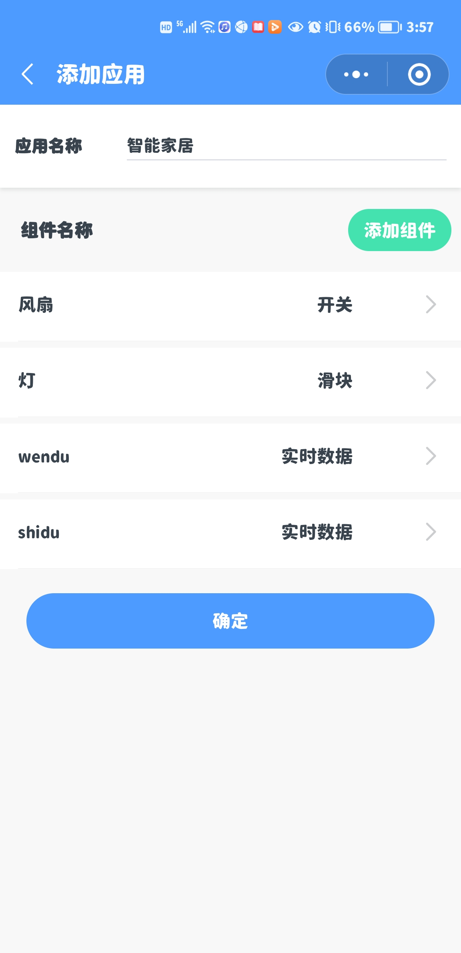
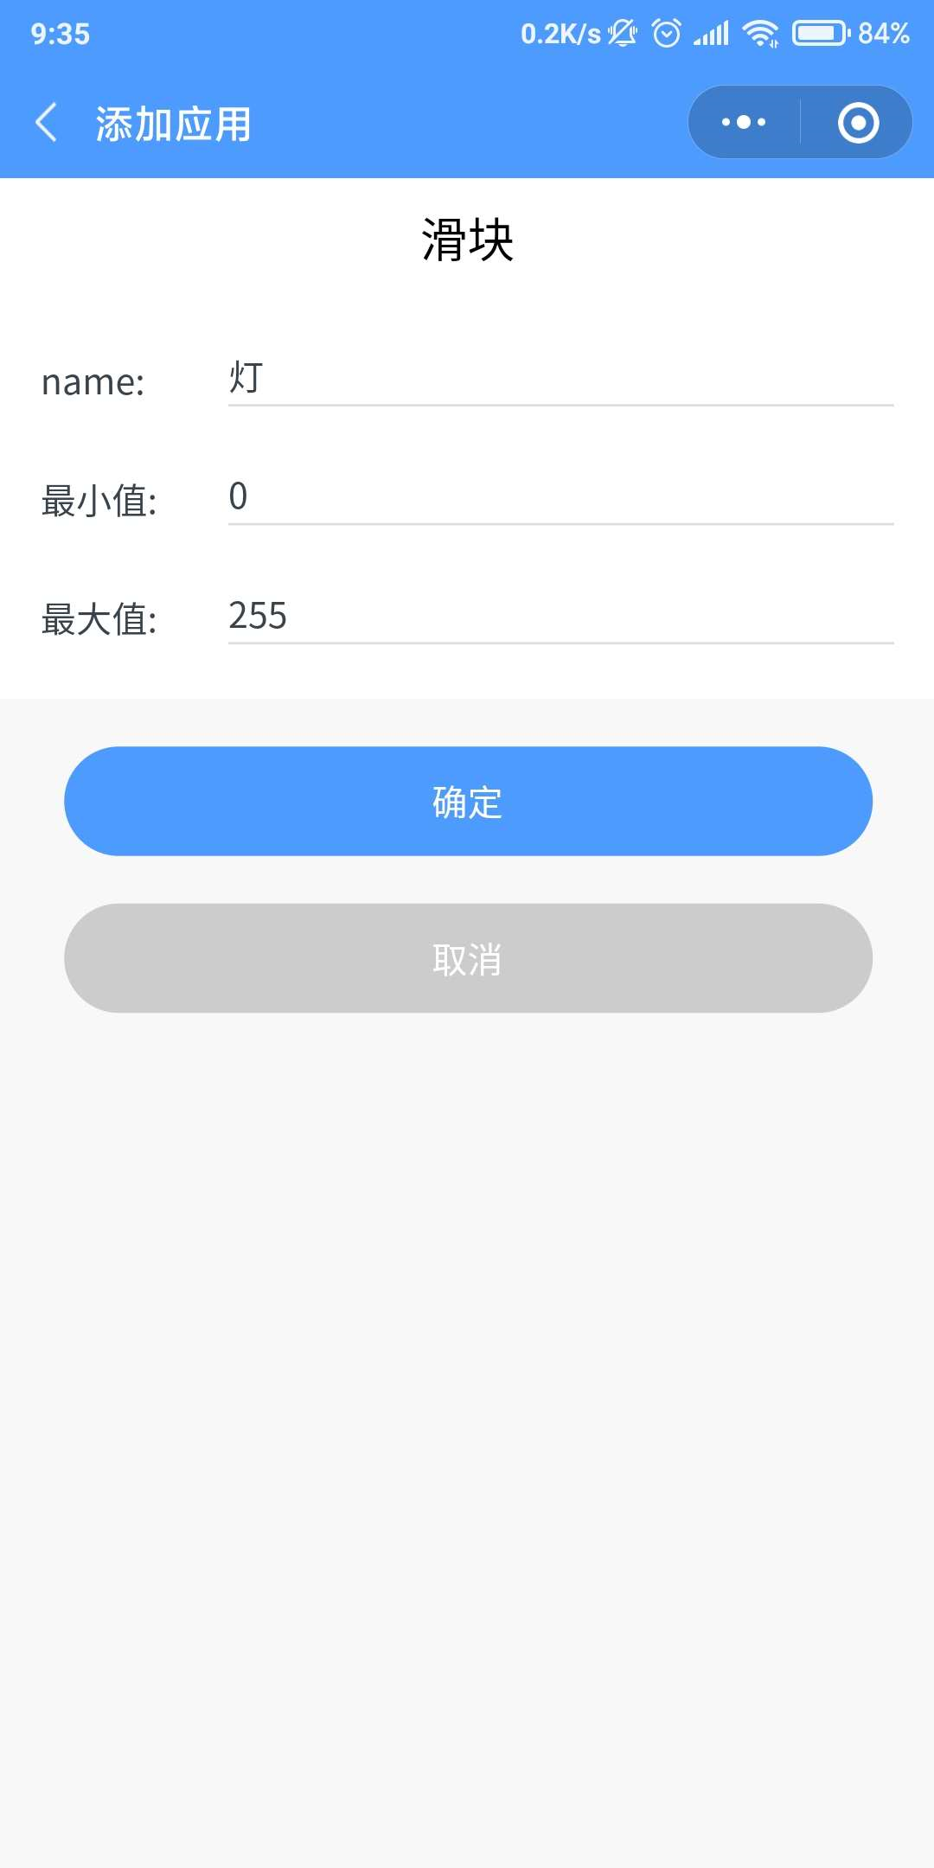
按照需求，只保留开关、
滑块和实时数据三种组件
实时数据命名为wendu/shidu
点击配置，进入配置界面
给应用命名，并添加
需要的组件
将开关组件命名为风扇
数值0和1
将滑块命名为灯，数值0到255
点击添加应用

Slide 27
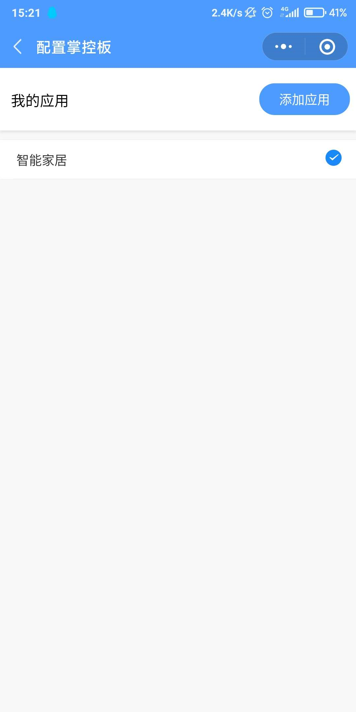
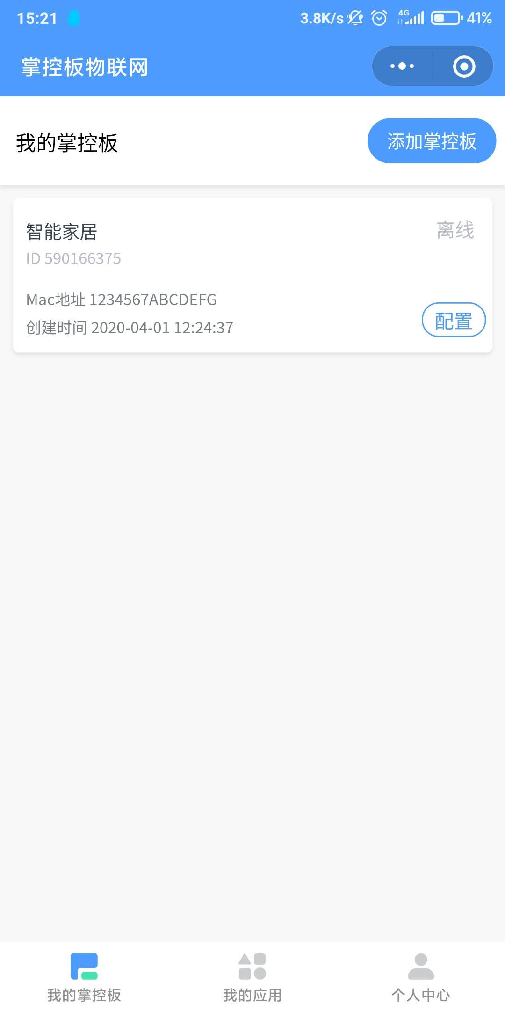
勾选配置好的应用，绑定成功，
注意现在掌控板是离线状态。

Slide 28
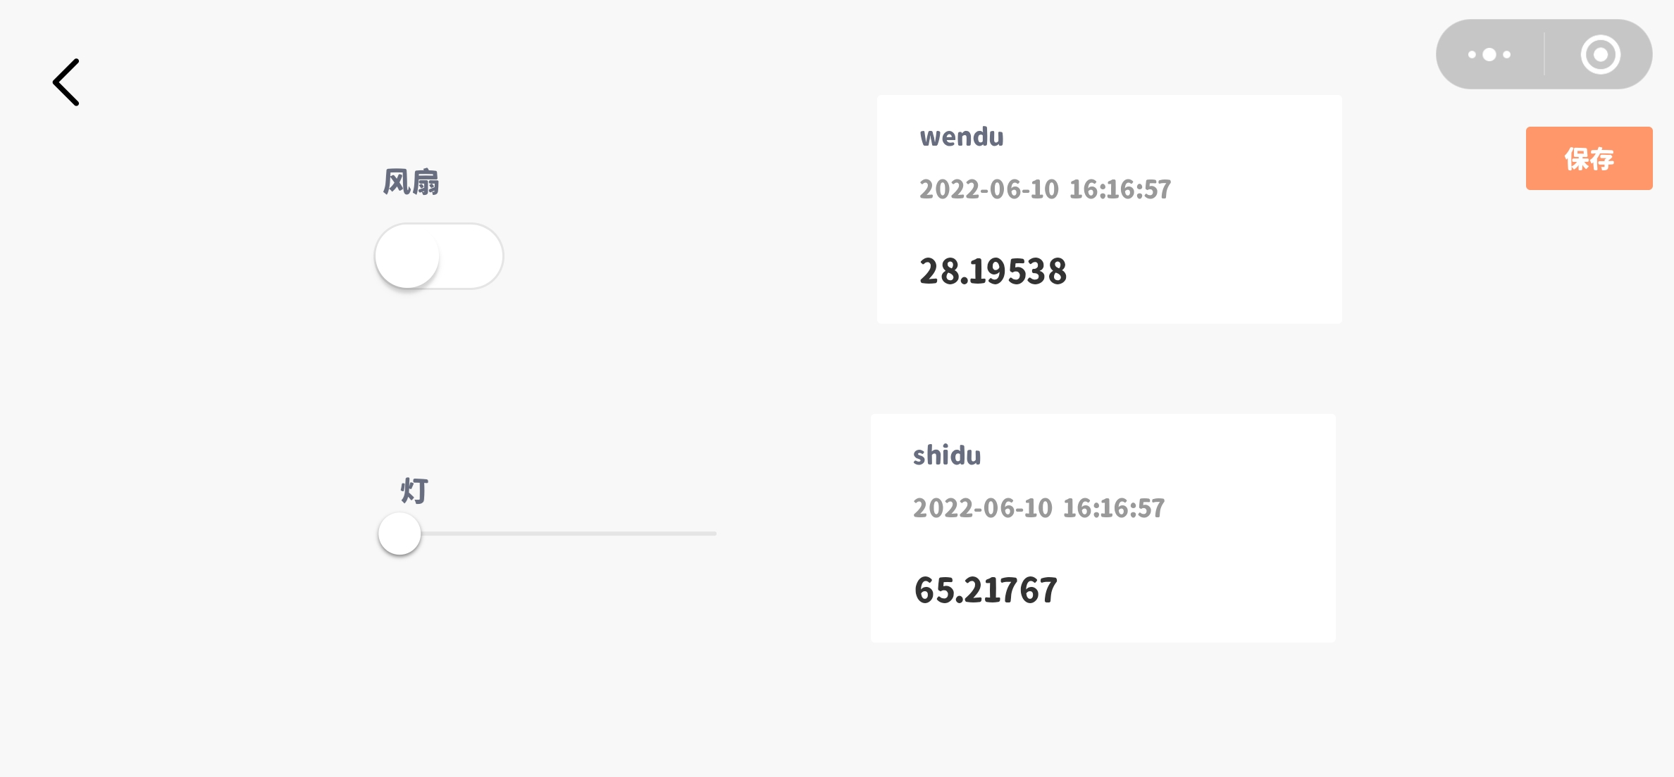

Slide 29
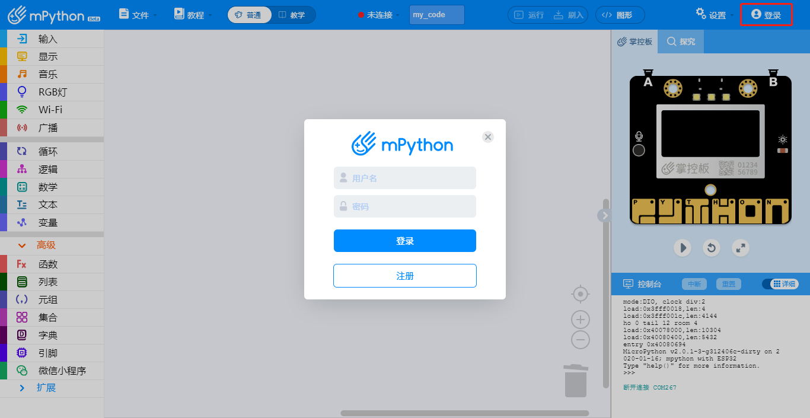
在软件界面右上角点击登录，输入手机号码，输入初始密码123456登录
需要修改密码可以在www.labplus.cn 上修改。

Slide 30


在高级，微信小程序里选取指令

Slide 31


风扇指令

Slide 32


RGB灯指令
选取图示指令，初始化灯的引脚和数量，灯的亮度用变量value控制，并加入灯带设置生效。

Slide 33

完整程序

Slide 34

刷入程序之后，小程序显示在线状态，可获取环境温湿度的数据，可以对掌控板发送指令，控制风扇和灯

Slide 35
感谢聆听
THANKS

